Slide 1


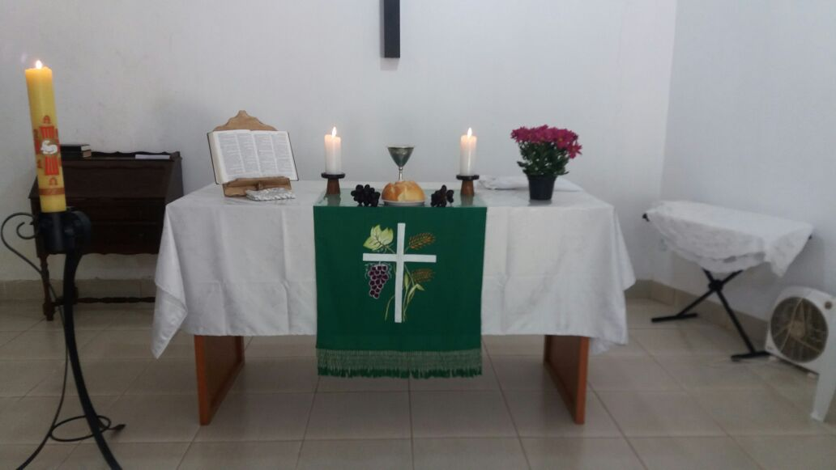
COMUNIDADE EVANGÉLICA DE CONFISSÃO LUTERANA NORTE FLUMINENSE

Slide 3
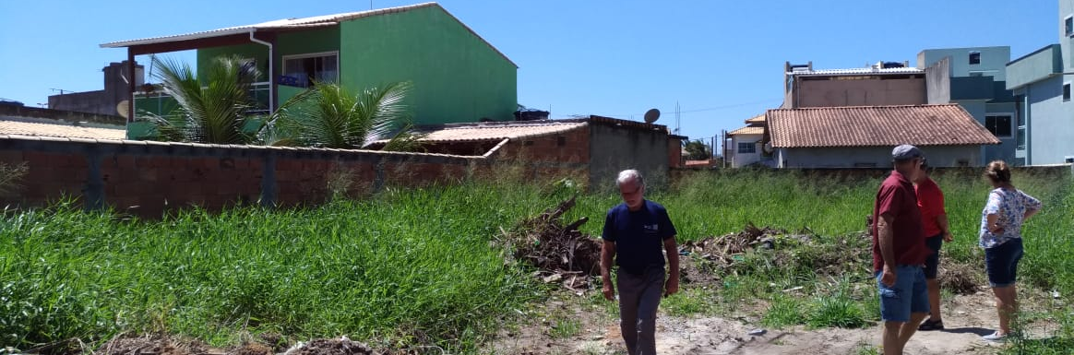
Terreno adquirido em 2018 – 480 m²
Membros conhecendo o terreno situado na Rua Miramar s/n, Lote 8, Quadra 4, Bairro Jardim Miramar – Rio das Ostras/RJ

Slide 4

UM TIJOLO PARA ESTA CONSTRUÇÃO
Faça parte desta obra e da nossa história de vida comunitária!
DOE um ou mais tijolos!

Slide 5
CONFIRA NOSSAS PROJEÇÕES:
Cálculos e Projeções:
Base: R$1.100,00 por metro quadrado de área a ser construída.
1ª ETAPA:
Duas salas e duas instalações sanitárias: 37,39 m²
Cálculo: R$1.100,00 x 37,39m² = R$41.129,00
Prazo de arrecadação: até 30/09/2019 – para construção imediata.
Obs. Se o valor das doações ultrapassar o estimado de R$41.129,00; o saldo positivo será destinado à concretização da 2ª etapa.
Veja a planta baixa a seguir.

Slide 6
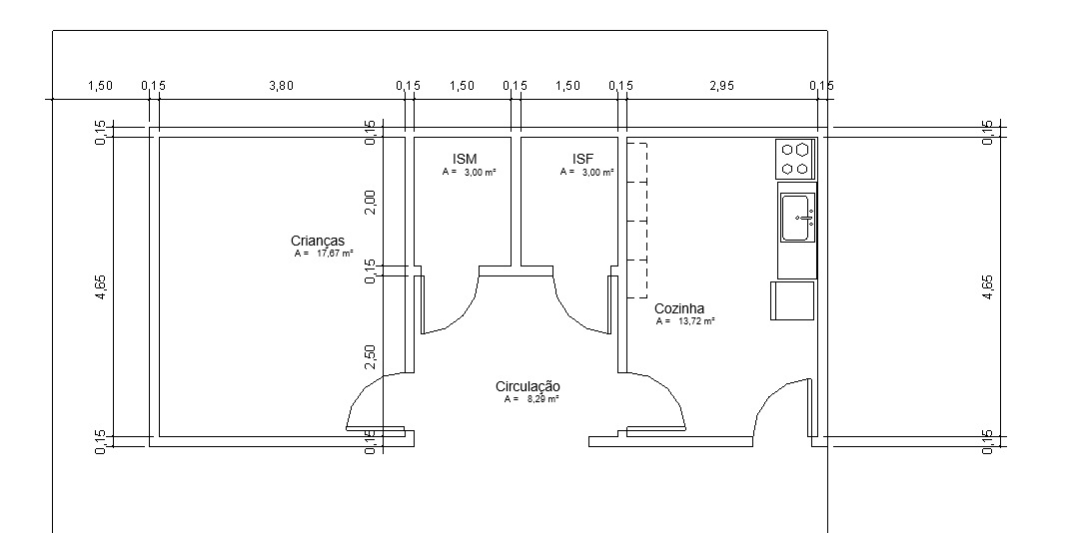
Planta baixa da primeira etapa

Slide 7
2ª ETAPA
Base de cálculo: R$1.100,00 por m² de área a ser construída
Salão/Templo: 77 m²
Cálculo: R$1.100,00 x 77 m² = R$84.700,00
Prazo de arrecadação: janeiro a março de 2020 – para construção durante o ano.
Obs. Se o valor das doações ultrapassar o estimado de R$84.700,00, o saldo positivo será destinado à 3ª e última etapa.
Veja a planta baixa a seguir:

Slide 8
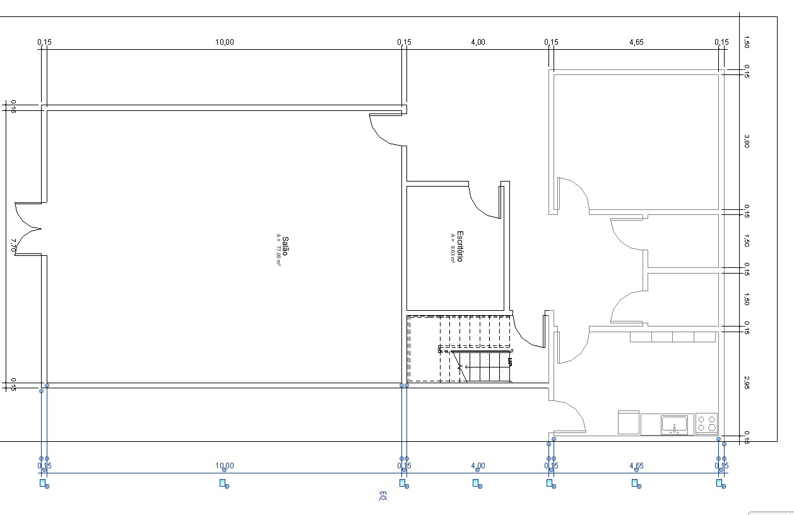

Slide 9
3ª e ÚLTIMA ETAPA
Base de cálculo: R$1.100,00 por m² de área a ser construída.
Apartamento e escritório (pastor/a): 84 m²
Cálculo: R$1.100,00 x 84m² = R$92.400,00
Prazo de arrecadação: janeiro a março de 2021 para construção no ano.
Obs. Se o valor das doações ultrapassar o estimado de R$92.400,00; o saldo positivo será destinado para um Fundo de Reserva para conservação e manutenção da edificação.
Veja a planta baixa a seguir.

Slide 10
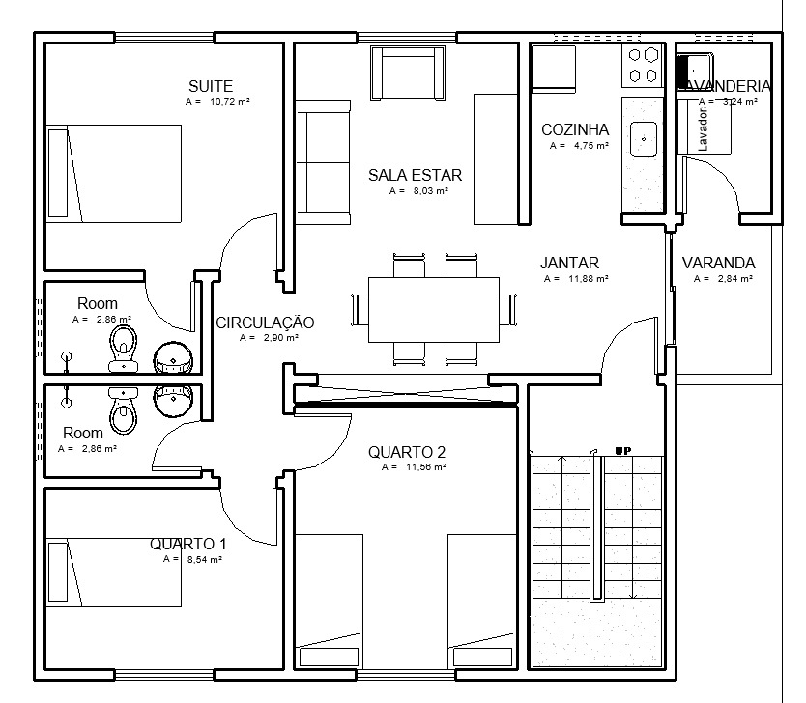

Slide 11
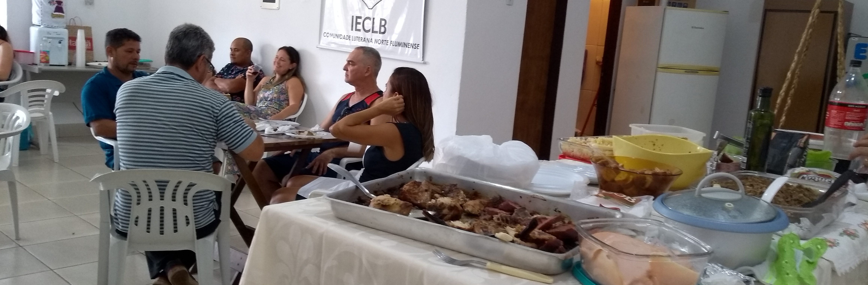
1º Domingo de Advento 2018
Último evento no espaço alugado. Após o culto de 30/12/18, passamos a nos reunir nas casas. Dessa forma buscamos concentrar todas as possibilidades de recursos financeiros no projeto de construção do Espaço Comunitário.

Slide 12
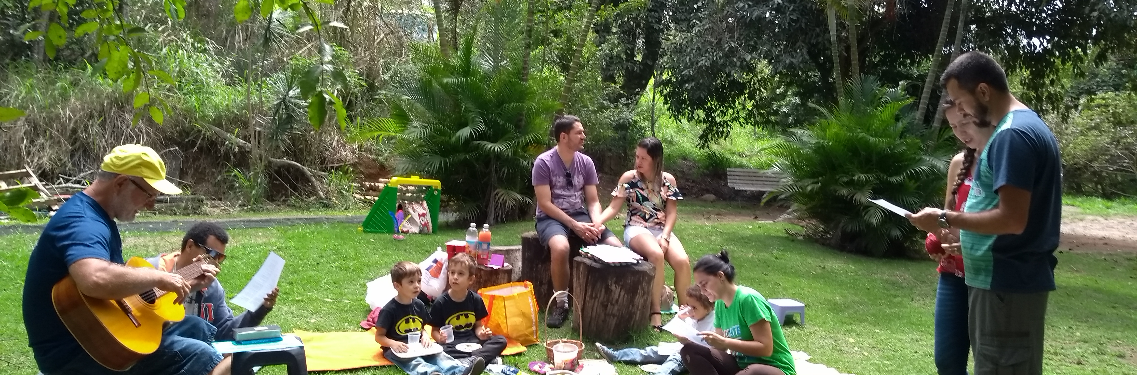
Culto campal e pic-nic
Em setembro 2018 no Parque Municipal de Rio das Ostras/RJ

Slide 13
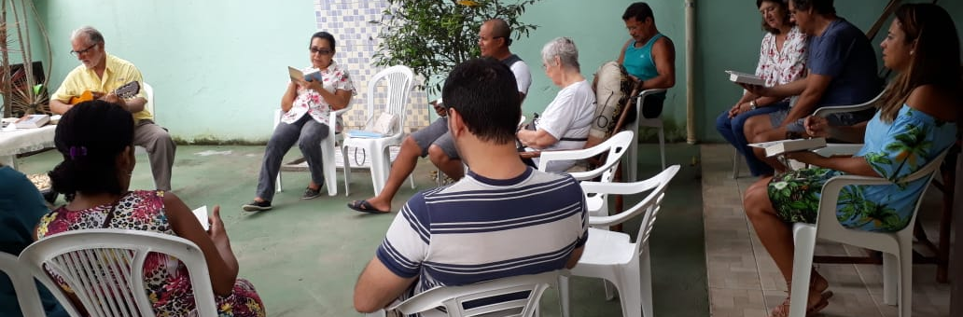
CULTO DOMINICAL
Casa de uma família da Comunidade, em 2019.

Slide 14
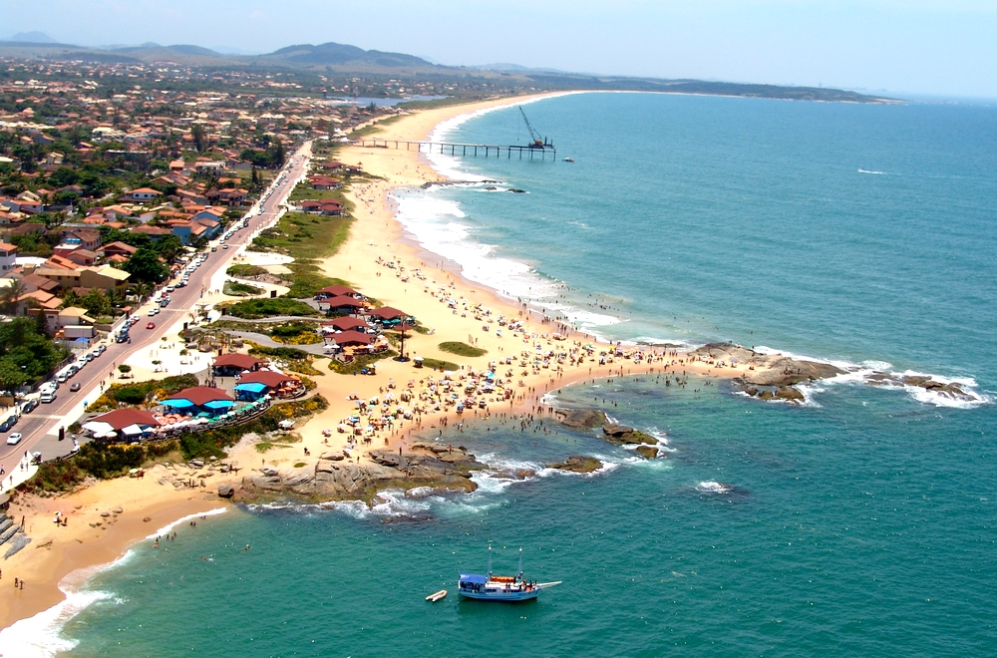
RIO DAS OSTRAS / RJ

Slide 15
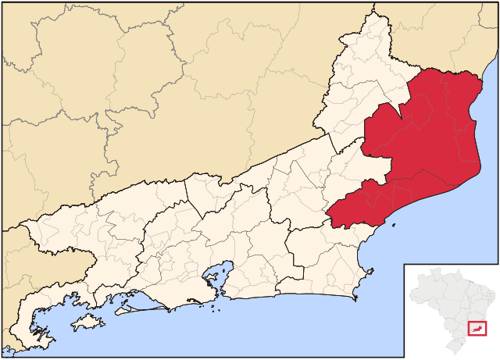
NORTE FLUMINENSE

Slide 16
CONTATOS:
Zulmir/Neiva Penno – (22) 99795-0734 / (22)3321-4546
Eduardo/Marilda Licht – (22) 99833-7888
Maurício/Renata Surerus – (22) 99614-5276
Eveli/Vanda Bock - (22) 99733-3106
e-mail: luteranos.norte.fluminense@gmail.com
Blog: www.luteranosnf.blogspot.com
Doações podem ser feitas pelo PayPal, no Blog
Ou na conta bancária:
Comunidade Evangélica de Confissão Luterana Norte Fluminense CNPJ 18.678.700/0001-03
BANCO DO BRASIL Ag. 3315-4 Conta Corrente 38.347-3
Agradecidos!

